Slide 1



TOÁN
LỚP 3D.
NĂM
BÀI 57. CHIA SỐ CÓ BỐN CHỮ SỐ
CHO SỐ CÓ MỘT CHỮ SỐ (T2)
GIÁO VIÊN: BÙI THỊ THU.

Slide 2
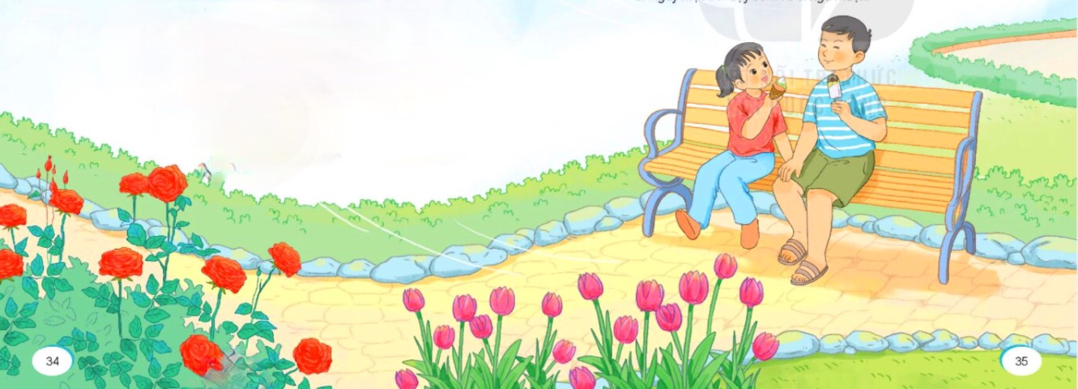


Khởi động

Slide 3
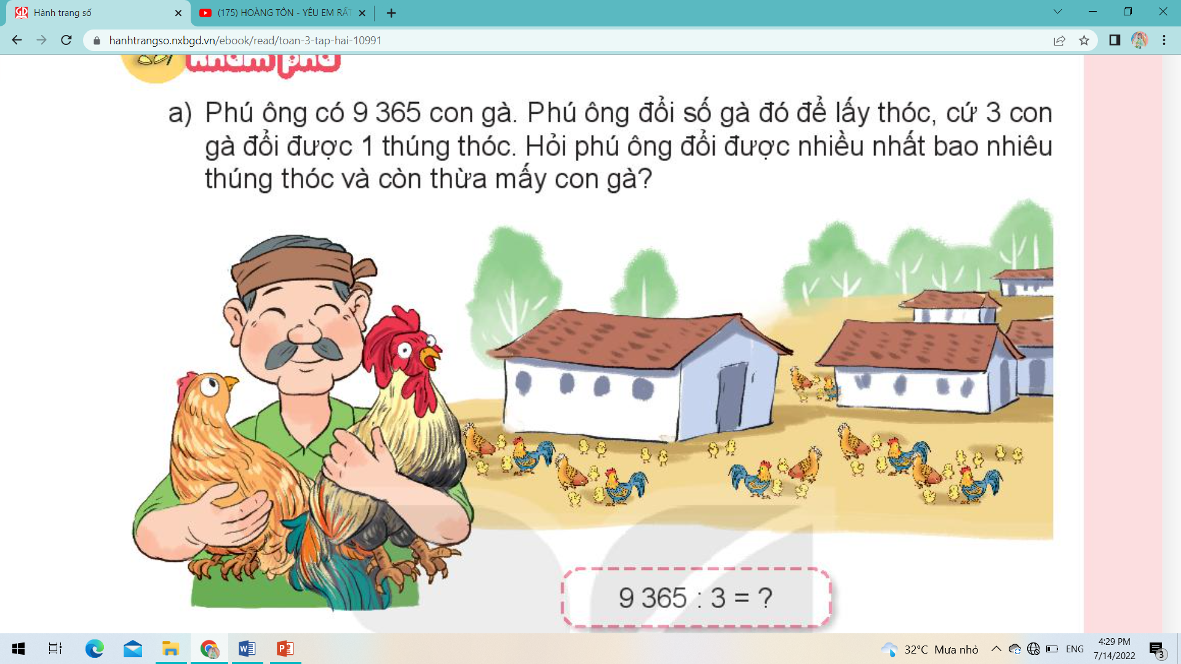
Phú ông có 9 365 con gà. Phú ông đổi số gà đó để lấy thóc, cứ 3 con gà đổi lấy được 1 thúng thóc. Hỏi phú ông đổi được nhiều nhất bao nhiêu thúng thóc và còn thừa mấy con gà?

Slide 4
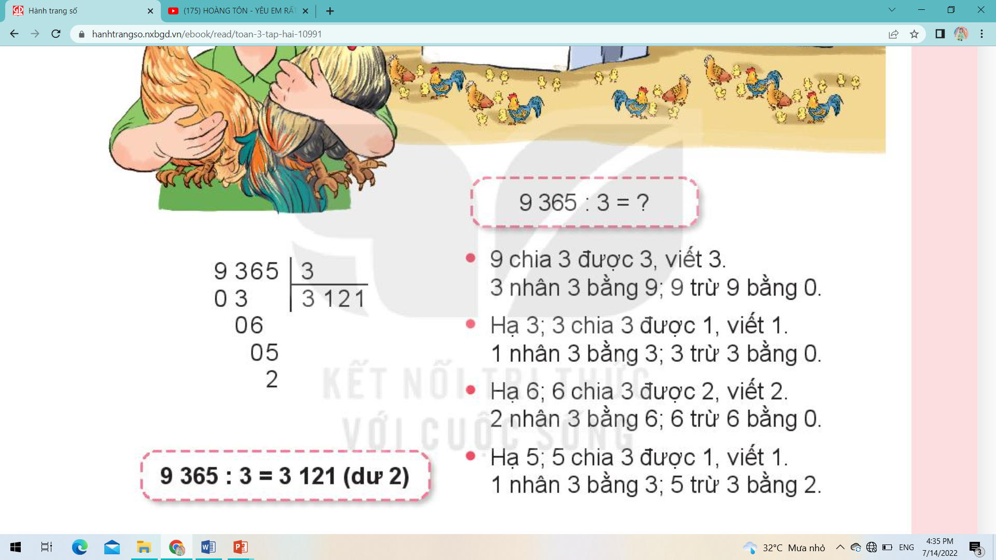
9 chia 3 được 3, viết 3.
3 nhân 3 bằng 9; 9 trừ 9 bằng 0.
9 365
3
0
3
3
1
2
1
Hạ 3; 3 chia 3 được 1, viết 1.
1 nhân 3 bằng 3; 3 trừ 3 bằng 0.
0
6
0
5
Hạ 6; 6 chia 3 được 2, viết 2.
2 nhân 3 bằng 6; 6 trừ 6 bằng 0.
2
Hạ 5; 5 chia 3 được 1, viết 1.
1 nhân 3 bằng 3; 5 trừ 3 bằng 2

Slide 5
Phú ông có 9 365 con gà. Phú ông đổi số gà đó để lấy thóc, cứ 3 con gà đổi lấy được 1 thúng thóc. Hỏi phú ông đổi được nhiều nhất bao nhiêu thúng thóc và còn thừa mấy con gà?
* Vậy phú ông đổi được 3 121 thúng thóc và còn thừa lại 2 con gà.

Slide 6
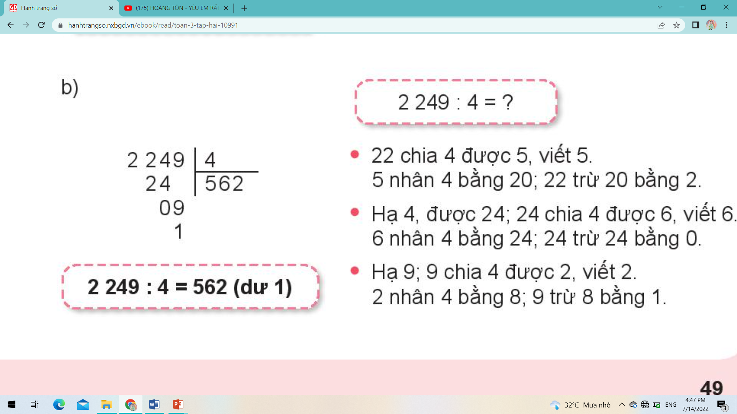
22 chia 4 được 5, viết 5.
5 nhân 4 bằng 20; 22 trừ 20 bằng 2.
2 249
4
2
4
5
6
2
Hạ 4; 24 chia 4 được 6, viết 6.
6 nhân 4 bằng 24; 24 trừ 24 bằng 0.
0
9
1
Hạ 9; 9 chia 4 được 2, viết 2.
2 nhân 4 bằng 8; 9 trừ 8 bằng 1.

Slide 7
1
a) Tính.
6 729
6
4 163
8
0 7
1 121
16
520
12
03
09
3
3
3
6 729 : 6 = 1 121 (dư 3)
4 163 : 8 = 520 (dư 3)

Slide 8
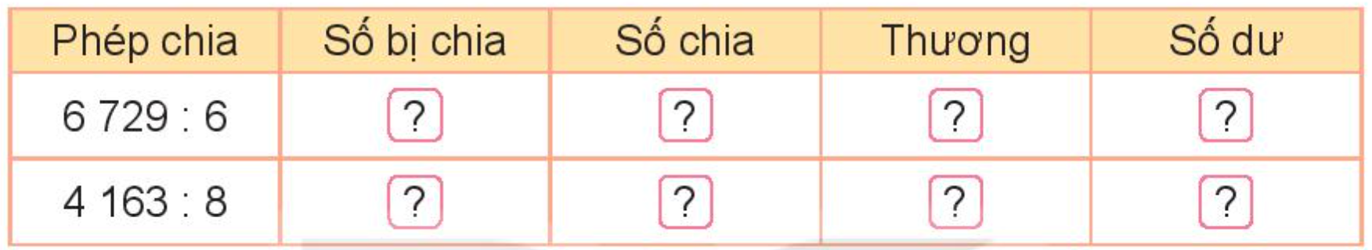
1
b) Số ?
6 729
6
1 121
3
4 163
8
520
3

Slide 9
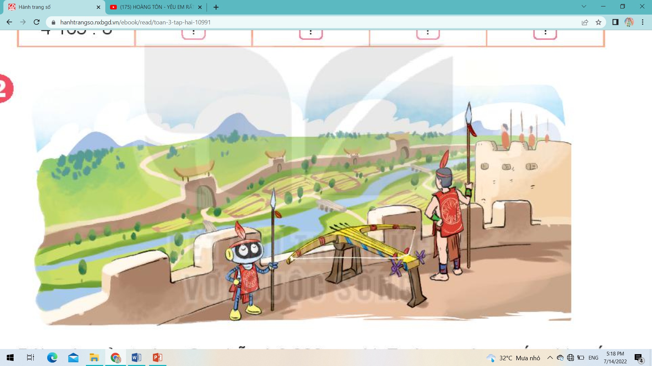
2. Đội quân của tướng Cao Lỗ có 6 308 người. Tướng quân muốn chia số người ấy thành các nhóm nhỏ, mỗi nhóm 7 người. Họ có thể chia thành bao nhiêu nhóm và còn dư mấy người?
Tóm tắt
7 người : 1 nhóm
6 308 người : … nhóm ( còn dư … người?)

Slide 10
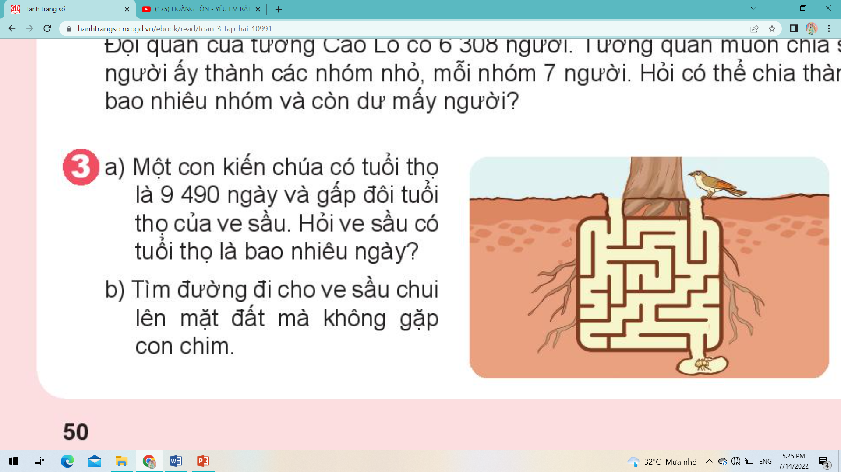
3a. Một con kiến chúa có tuổi thọ là 9 940 ngày và gấp đuôi tuổi thọ của ve sầu. Hỏi ve sầu có tuổi thọ là bao nhiêu ngày?
Bài giải
Tuổi thọ của ve sầu là:
9 490 : 2 = 4 745 (ngày)
Đáp số: 4 745 ngày.
3b.Tìm đường đi cho ve sầu chui lên mặt đất mà không gặp con chim.

Slide 11

CHÀO CÁC EM!

Slide 12
TRƯỜNG TIỂU HỌC TIÊN CÁT.
TOÁN
LỚP 3A1.
NĂM
BÀI 57. CHIA SỐ CÓ BỐN CHỮ SỐ
CHO SỐ CÓ MỘT CHỮ SỐ( TIẾT 3)
GIÁO VIÊN: VŨ THỊ THÚY VINH.

Slide 13
Thứ Ba ngày 12 tháng 3 năm 2024
Toán
Khởi động

Slide 14
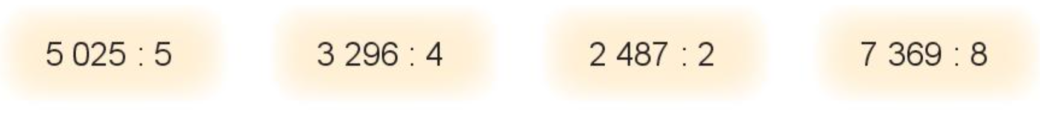
Thứ Ba ngày 12 tháng 3 năm 2024
Toán
Bài 57. Chia số có bốn chữ số cho số có một chữ số( Tiết 3).
1
Đặt tính rồi tính.
5 025
5
3 296
4
2 487
2
7 369
8
0 0
1 005
09
824
0 4
1 243
16
921
02
16
08
09
25
0
07
1
0
1

Slide 15
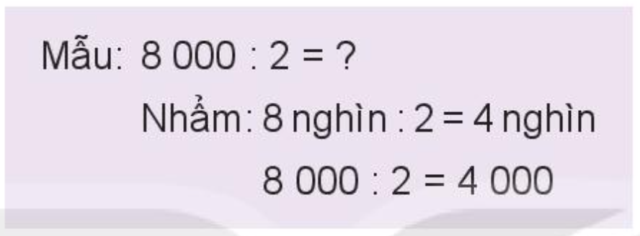
Thứ Ba ngày 12 tháng 3 năm 2024
Toán
Bài 57. Chia số có bốn chữ số cho số có một chữ số( Tiết 3).
2
Tính nhẩm (theo mẫu).
7 000 : 7 =
1 000
b) 9 000 : 3 =
3 000
c) 8000 : 4 =
2 000

Slide 16
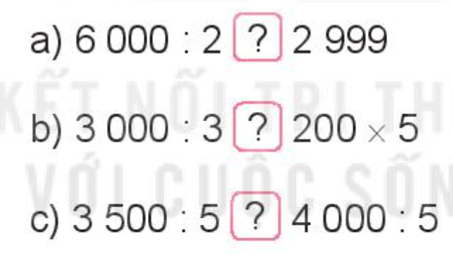
Thứ Ba ngày 12 tháng 3 năm 2024
Toán
Bài 57. Chia số có bốn chữ số cho số có một chữ số( Tiết 3).
3
> ; < ; =
>
=
<

Slide 17
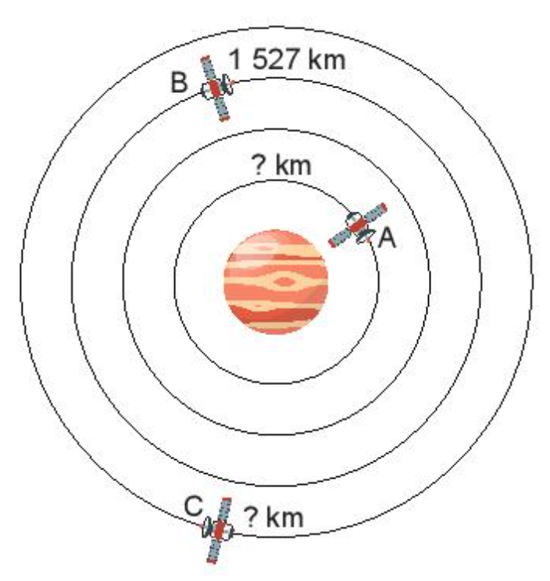
Thứ Ba ngày 12 tháng 3 năm 2024
Toán
Bài 57. Chia số có bốn chữ số cho số có một chữ số( Tiết 3).
4
Số ?
Có ba vệ tinh bay quanh một thiên thể. Vệ tinh B bay một vòng được 1 527 km, dài gấp 3 lần một vòng của vệ tinh A. Vậy vệ tinh A bay một vòng được km.
Vệ tinh C bay một vòng dài gấp 4 lần một vòng của vệ tinh A. vậy vệ tinh C bay một vòng được km.
509
2036

Slide 18
CHÀO CÁC EM!

